Slide 1
Why would a developer use NDTwin?
Adam
Notes:
講者備註：
- 「老師上次問：開發者為什麼要用 NDTwin？今天整份報告就回答這一題，做法是拿 NDTwin 和 15 個現有工具逐項比。」
- 「三種開發者：寫網路控制 app 的、寫 P4 程式的、網管。每一種挑 8 件他們真的要做的事，每一格都附出處。」
- 「我們沒有修飾：NDTwin 自己的缺陷在表上用 ⚠ 標出來，後面三頁按『會不會讓開發者放棄』排序列出真正的問題和修法。」
- 證據分兩類：讀文件與程式碼（READ，第 2–9、15–17、19–21 頁，第 18 頁左半）、實際跑過（RAN，第 10–14 頁實作對照；第 18 頁右半是離線結果）。兩類不混在同一張表。

Slide 2
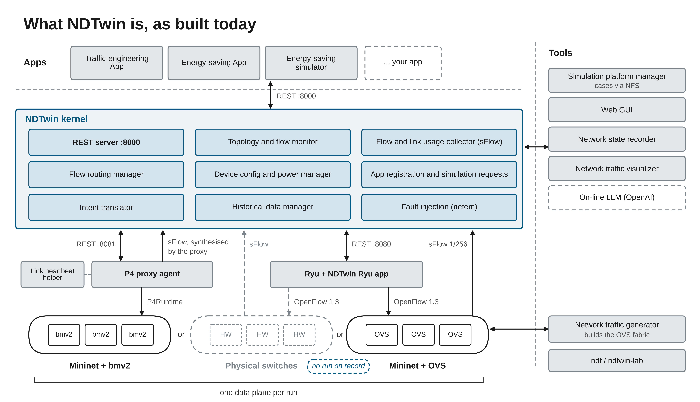
2
Notes:
講者備註：
- 🟠「NDTwin 的核心是一個 C++ kernel，對 app 開的是一個 REST API（port 8000），對下接三種資料平面之一：Mininet 裡的 OVS、Mininet 裡的 bmv2、實體交換機。一次只能接一種，混用會被拒絕。」
出處：K/src/ndt_core/event_handling/ControllerAndOtherEventHandler.cpp:100（port 8000）；K/src/ndt_core/collection/TopologyAndFlowMonitor.cpp:3425-3427（混用平面拒絕）。
- OVS 與實體交換機經由 NDTwin 自己的 Ryu app 走 OpenFlow 1.3（K/intelligent_router.py:617-618）；bmv2 經由 P4 proxy 走 P4Runtime（K/p4_proxy/proxy_agent/main.py:2467 port 8081、p4_client.py:7,10）。kernel 對 proxy 講的是和 Ryu 同形的 REST，所以上層 app 不必知道底下是哪一種。
- 遙測一律進 kernel 的 sFlow 收集器（UDP 6343，K/include/ndt_core/collection/FlowLinkUsageCollector.hpp:33）：OVS 是交換機自己的 sFlow 1/256；bmv2 是 proxy 合成的 sFlow（K/p4_proxy/proxy_agent/sflow_emitter.py:1），外來程式走 tc 取樣（K/p4_proxy/mininet/psample_sflow_emitter.py:6）。
- 灰色方塊是 kernel 以外的元件（TE app、節能 app 與它的模擬器、模擬平台管理、Web GUI、狀態錄製、流量視覺化、流量產生器）。多數透過 REST 和 kernel 溝通；兩個例外：模擬案例經 NFS 交給模擬平台（Simulation-Platform-Manager@b7efd93 app.cpp:286），OVS fabric 由流量產生器的 testbed_topo.py 直接建（Network-Traffic-Generator@6e3f388 testbed_topo.py:39-48）。各自出處在 architecture.txt。
- 實體網路那一塊是虛線：程式寫了（HPE5520、Brocade ICX6610／ICX7250，K/include/common_types/GraphTypes.hpp:140-144），但沒有跑過的紀錄：kernel 樹裡沒有任何硬體執行 log；K/doc/2026-01-02_ndt_api.md:1598-1599 那句「has not been exercised」只講實體電源那個分支。
- 圖上沒有本機 LLM，也沒有 AI/ML 推論 app：程式碼裡沒有（src/、include/ 沒有本機模型或 fine-tuning 的程式；唯一的 LLM 呼叫是 OpenAI，K/src/ndt_core/intent_translator/LLMAgent.cpp:138）。kernel 的資料模組實際名稱是 Historical data manager。
- ❌ 不說「NDTwin 和你的正式網路即時同步」。

Slide 3
Three developers, three jobs
developer | wants to get done | compared with | tasks
control-app developer | read state, write rules, test failures, reuse the app | Mininet+Ryu, ONOS+Mininet, Containerlab, ns-3, sFlow-RT | A1-A8
P4-program developer | run own .p4, topology, entries, telemetry, tests | P4 tutorials VM, p4-utils, ONOS+Stratum | P1-P8
network operator | mirror, check, predict, drill, save energy | Batfish, GNS3, Forward*, CML*, IP Fabric*, RouteNet-Fermi†, IRTF NDT draft† | O1-O8
legend | * vendor material only · † paper or draft only
3
Notes:
講者備註：
- 🟠 三種開發者與 24 件事的定義在 research/ROWS.json（「personas」）。每一格的判定只有四種：● 內建（設定即可，不寫程式）、◐ 自己做（要寫程式或接別的工具）、○ 不支援或超出範圍、? 公開文件沒寫。
- 15 個對照工具的挑法：每一種開發者今天最可能拿來用的組合。商用的三個（Forward Networks、Cisco Modeling Labs、IP Fabric）只看得到廠商公開資料；學術的兩個（RouteNet-Fermi、IRTF 的 network digital twin 架構草案）只看得到論文或草案本身。
- 「Mininet+Ryu」那一欄是「自己組裝」的基準：一個開發者不用 NDTwin、自己拼起來會有什麼。

Slide 4
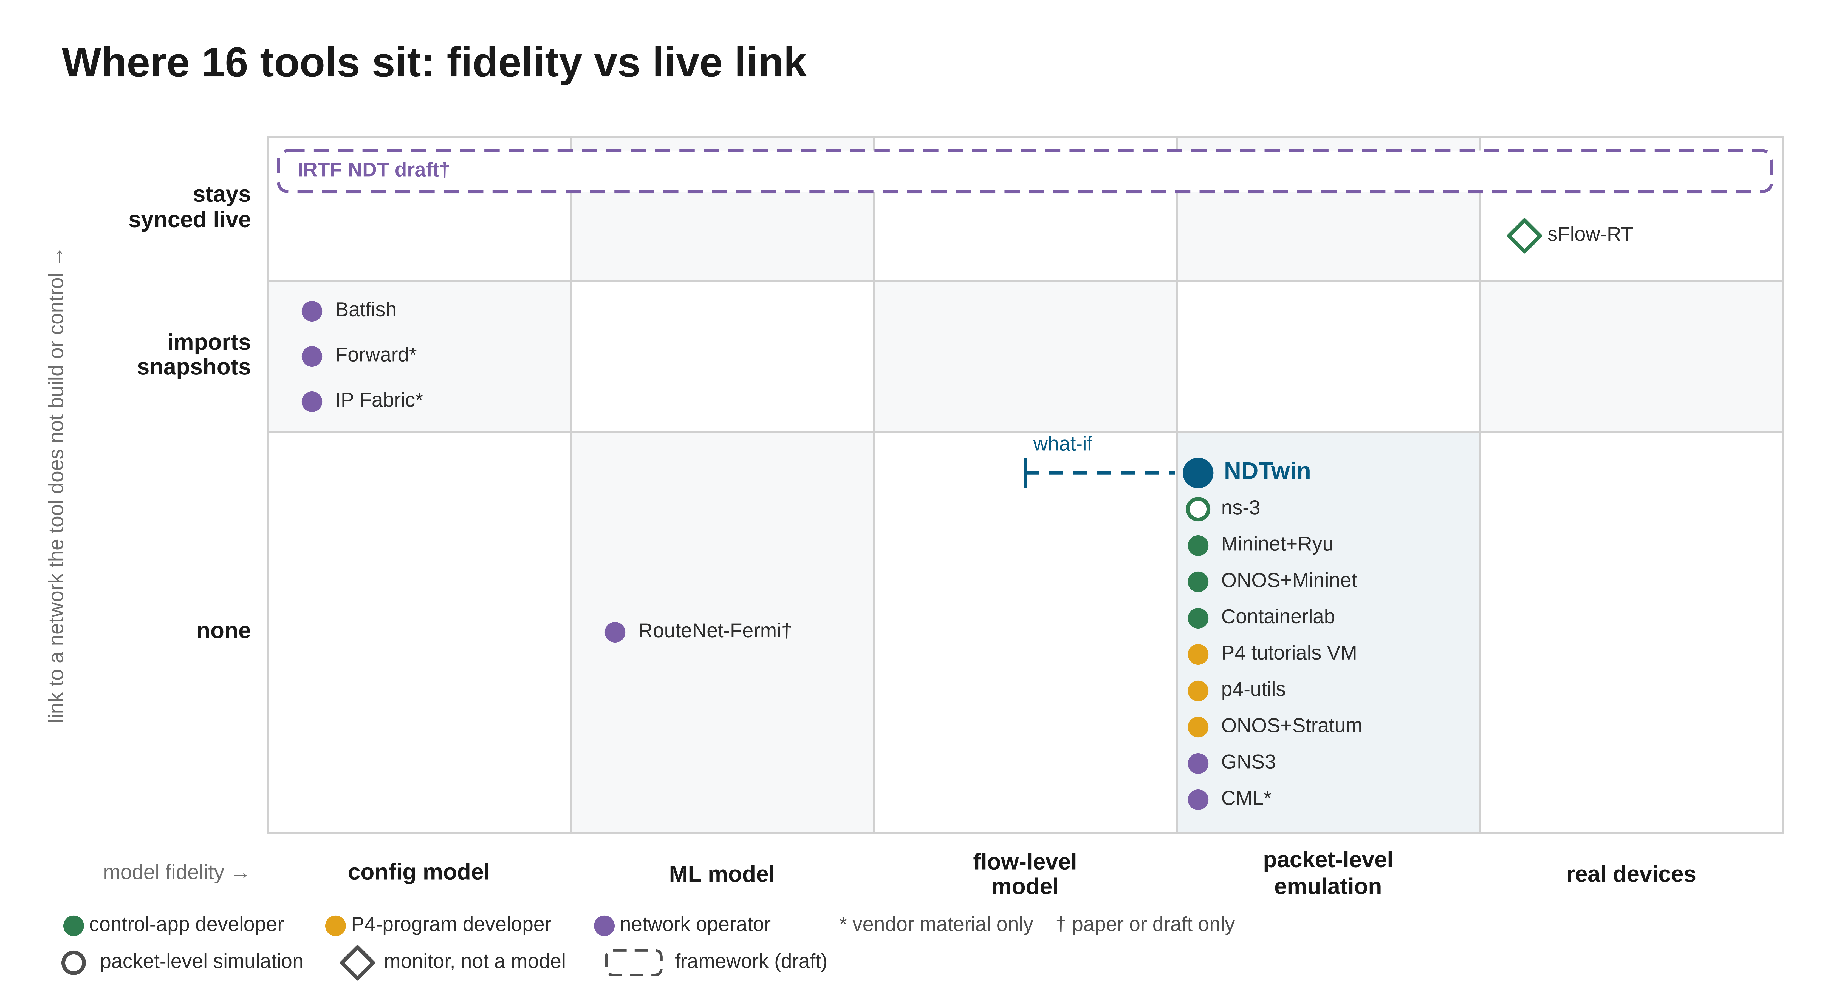
4
Notes:
講者備註：
- 🟠 位置規則只有一條，套用到全部 16 個工具，寫在 figures_spec/landscape.tsv 開頭：x＝M maturity.M6 說的 fidelity 類別；y＝和「工具自己沒有建、也沒有控制的網路」的連結——有文件化的功能持續吸收那種網路的狀態＝stays synced live；吸收從那種網路收來的某一時刻設定或狀態＝imports snapshots；只模擬自己建的、或自己當 controller 的網路＝none（NetBox 這類清冊匯入的拓樸算「自己建」）。有 O1 格的工具看 O1 的 note／scope；沒有 O1 格的八個（app 與 P4 兩頁的工具）看 M6 的 note 加 A8／P8。每個工具只畫一個點，就是矩陣那一欄所指的組合；硬體路徑（不管寫了還是有文件）一律不畫。逐列理由與出處在 landscape.tsv。
- 讀法：越右邊，模型越接近真實封包；越上面，和一個不歸它管的網路連得越緊。大多數開發工具都在「封包級模擬、none」那一格，NDTwin 也在；Batfish（開源）與商用的 Forward、IP Fabric 在左中——它們吸收從別人的網路收來的設定與狀態快照，不跑封包；sFlow-RT 在右上——它不建模型，只即時量測不歸它管的設備；RouteNet-Fermi 是 ML 模型、不接網路。
- NDTwin：twin 狀態是即時同步的，但同步的對象是它自己建、自己控制的 Mininet fabric（O1 要它自己的 Ryu app 當 controller，M ops.O1 NDTwin scope），所以照規則和 ONOS+Mininet 在同一列——ONOS+Mininet 也即時看它控制的 fabric（M app.A1、A3 ●）。「none」指的是和外部網路的連結，不是說沒有即時狀態。實體交換機路徑不畫（程式寫了、沒有跑過的紀錄，P02 與 P16 已揭露）；其他工具的硬體路徑也都不畫。附帶的 what-if 是 flow-level（max-min），所以有一條虛線往左拉到 flow-level。
- 不確定的位置（8 個，landscape.tsv 的 unsure 欄）：ns-3（x 軸沒有「封包級 simulation」這一格，畫在 emulation 格的左緣、換一種記號）、sFlow-RT（只量測、不建模型）、ONOS 兩組（x 取決於底下的資料平面；接實體交換機時 x 是 real devices，y 仍是 none，因為它就是 controller）、CML（NetBox 匯入只帶拓樸，算不上快照）、Forward 與 IP Fabric（規則沒有定快照的頻率；Forward 的連續快照、IP Fabric 的排程快照也可以讀成「持續吸收狀態」）、IRTF 草案（是框架草案，不是軟體，畫成一條帶子）。

Slide 5
Control-app developer: who does what
task | Mininet+Ryu | ONOS+Mininet | Containerlab | ns-3 | sFlow-RT | NDTwin
A1 Read topology via API | ● | ● | ◐ | ◐ | ◐ | ●◌
A2 Flows with path and rate | ◐ | ◐ | ◐ | ◐ | ◐ | ●⚠◌
A3 Per-link utilization, live | ◐ | ● | ◐ | ◐ | ● | ●⚠◌
A4 Install rules from an app | ● | ● | ◐ | ◐ | ◐ | ●⚠◌
A5 Fail a link, watch the app | ● | ● | ◐ | ◐ | ◐ | ●
A6 What-if before a change | ◐ | ◐ | ◐ | ◐ | ○ | ◐
A7 Same app: OpenFlow and P4 | ○ | ● | ○ | ○ | ◐ | ●⚠
A8 Same app: emulated and real | ● | ● | ◐ | ◐ | ● | ●◌
legend | ● built in · ◐ you build it · ○ no · ? docs silent | ⚠ open defect on that path (NDTwin only) · ◌ no run on that target
5
Notes:
講者備註：
- 🟠 全表讀自 M（competitor 讀公開文件，NDTwin 讀 trunk 3a47bdb7 的程式碼與文件）。每格的一句說明、出處網址或 path:line 在 M 的 note／source。
- 數字：NDTwin 8 列裡 7 個 ●，最多；但其中 6 個帶 ⚠ 或 ◌——乾淨的 ● 只有 A5（故意弄斷一條 link）。ONOS+Mininet 6 個 ●、0 旗標；Mininet+Ryu 4 個。
- 旗標的意思：⚠＝那條路上有一個還開著的已知缺陷；◌＝在宣稱的那個目標上沒有任何跑過的紀錄（多半是實體交換機）。
- A2 ⚠：每秒不到約 22 個封包的流，在預設 3 秒視窗裡有一半時間看不到（KNOWN-ISSUES「B-x 的反向」；K/include/ndt_core/collection/FlowLinkUsageCollector.hpp:91）。
- A3 ⚠：遙測停了的時候利用率回 0，而不是「不知道」（KNOWN-ISSUES C-9、B-17）。
- A4 ⚠：bmv2 表滿、或帶 priority 的刪除失敗，HTTP 仍回 200（C-6、C-7）；proxy 重啟後，bring-up 以來 app 新增或刪除的規則消失（bring-up 路由會重算回來；A-4c）。在 3a47bdb7 仍是如此：routing 的 journal 只記錄、重放沒有呼叫點（K/p4_proxy/proxy_agent/main.py:51-53），/p4/table_entry 每一筆成功的回應都寫 journaled: false（api_routes.py:891-892、1055）。
- A7 ●⚠：同一組 endpoint 兩個平面都在，但 P4（附帶的 ndtwin_switch.p4）上 group／meter 回 501（K/src/ndt_core/routing_management/P4RoutingStrategy.cpp:27-33），ECMP 的 TE app 只能跑 OpenFlow；⚠ 來自 C-6／C-7 這兩個只在 P4 發生的靜默失敗。
- A7 的 ONOS+Mininet ● 和 NDTwin ● 用同一個基準一起判：各自附帶的 P4 pipeline 上，app 不改就跑（ONOS 附帶 bmv2 的 basic pipeconf，fwd、LLDP、host app 不改；M app.A7 ONOS note）。換別的 P4 程式，ONOS 要寫 pipeconf。若標準改成「每個附帶的 app 都能移植」，兩格一起降為 ◐，不只動一格。
- ◌（A1–A4、A8）：實體交換機模式程式寫了，沒有跑過的紀錄（kernel 樹裡沒有硬體執行 log；K/doc/2026-01-02_ndt_api.md:1598 那句只講電源分支）。
- A5：NDTwin 在 Mininet 上用 tc netem 真的切斷一條 link（K/src/ndt_core/http/HttpSession.cpp:20,282），但**沒有事件推送**，app 要自己 poll。bmv2 上的偵測：鏈路在最後一個 LLDP beacon 之後 15 秒判斷為斷（每個 beacon 重設時間，K/p4_proxy/proxy_agent/topology_manager.py:1680；比較在 :2026；每 5 秒檢查一次，:422），也就是切斷後約 10–20 秒；KNOWN-ISSUES D-2 實測的 10.7–14 秒在這個範圍內。
- A6：大家都是 ◐。NDTwin 的 kernel 會把案例轉給外掛的模擬器，但唯一附帶的模擬器只模擬「關掉哪些交換機」；其他 what-if 要自己寫模擬器（M app.A6）。
- 公平性（規則 9）：⚠ 只出現在 NDTwin，因為我們看得到 NDTwin 自己的缺陷清單、看不到別人的；別人的格子講的是文件上有沒有這個功能，不是它做得好不好。

Slide 6
P4-program developer: who does what
task | P4 tutorials VM | p4-utils | ONOS+Stratum | NDTwin
P1 Run my own .p4 on bmv2 | ● | ● | ● | ◐
P2 Topology with hosts, built | ● | ● | ◐ | ●
P3 Table entries through an API | ● | ● | ● | ◐⚠◌
P4 Link discovery, my program | ○ | ◐ | ◐ | ◐
P5 Per-flow telemetry, no code | ◐ | ◐ | ◐ | ◐◌
P6 Generated packet tests | ◐ | ◐ | ◐ | ◐
P7 Network-wide view | ○ | ● | ● | ●
P8 Path to a hardware target | ○ | ◐ | ● | ○
legend | ● built in · ◐ you build it · ○ no · ? docs silent | ⚠ open defect (NDTwin only) · ◌ no run on that target
6
Notes:
講者備註：
- 🟠 這一頁 NDTwin 是最弱的一欄：2 個 ●（P2、P7）、5 個 ◐、1 個 ○（P8）；三個對照組各有 3–4 個 ●。我們照實講。
- P1 ◐：自己的 .p4 經由 `tools/p4_exercise/convert.py` 打包（K/tools/p4_exercise/convert.py:1），再用實驗室的 `ndt up p4 --app` 起來：它寫入 proxy 讀的 knob 檔 app_package_override（K/tools/test_workflow/ndt:1606,1646；K/p4_proxy/mininet/app_package.py:56），kernel 樹裡沒有別的寫入者（problems 第 1 名）；13 支 P4 tutorial exercise 在 NDTwin fabric 上跑起來（M p4.P1 note）。程式自帶的表項可以是 exact、lpm、ternary、range、optional：開機時 proxy 用同一個寫入器裝上（K/p4_proxy/proxy_agent/main.py:618-662）；pre-flight 對 ternary、range、optional 用寫入器同一份形狀檢查（K/tools/p4_exercise/preflight.py:235-243；K/p4_proxy/proxy_agent/match_shape.py:47），exact、lpm 用它自己較寬鬆的編碼（preflight.py:62-65、265-268）；帶 ternary 表項的程式還沒有在 NDTwin fabric 上跑過。
- P3 ◐⚠◌：`POST /p4/table_entry` 依表名寫 exact、lpm、ternary（[value, mask]）、range（[low, high]）、optional，後三種帶 priority（K/p4_proxy/proxy_agent/match_shape.py:47；路由 api_routes.py:895；501 只剩 UNSPECIFIED 或目標自訂的 other 這兩種沒有寫入器的型別，match_shape.py:45-47、api_routes.py:1015-1022）。寫不出來的 entry 回 400、說出是哪個欄位，交換機什麼都沒收到；交換機拒絕時回 502，帶它自己的 P4Runtime 錯誤碼（p4rt_error，:246-282、:1035-1047）。NDTwin 自己的表回 409 owned_by_ndtwin：跑 ndtwin_switch.p4 的交換機上每一張表，package 的 roles.ipv4_route 在 owner 是 ndtwin 時那一張（K/p4_proxy/proxy_agent/p4_client.py:1273-1292；api_routes.py:1006-1014）。
- ⚠ 不變：proxy 重啟表項就消失，回應本身就寫 journaled: false（api_routes.py:891-892、1055；KNOWN-ISSUES A-4c）。修法正在做、不在 trunk（problems 第 4 名）。
- ◌ 不變：這條 route 在 NDTwin fabric 上的執行期呼叫沒有紀錄；唯一的觀測是離線的（P18 右半）。
- glyph 沒變，◐ 的理由在碼裡：跑 NDTwin 自己 pipeline 的交換機上，這條 route 每張表都回 409（K/p4_proxy/proxy_agent/p4_client.py:1273-1292），所以它只對 package 的 pipeline 有用；而 package 只能經實驗室 CLI 進來（K/tools/test_workflow/ndt:1606,1646；problems 第 1 名）。
- P4 ◐：LLDP 鏈路發現只對 NDTwin 自己的 ndtwin_switch.p4 有效；別的程式要嘛宣告鏈路（沒有斷線偵測），要嘛用 root 的心跳 helper（K/doc/2026-01-02_ndt_api.md:627；K/p4_proxy/proxy_agent/link_heartbeat.py:52-54）。用自己控制器的程式（package 標 external）也有心跳，但只偵測、不改路（K/tools/test_workflow/ndt:2960-2962；K/p4_proxy/proxy_agent/main.py:1459）。
- P5 ◐◌：外來程式在 Mininet 上用 tc 取樣換算成 sFlow，不用改 .p4（K/p4_proxy/mininet/app_package.py:481）；每條鏈路的使用量在 13 支裡 10 支驗過，**每條流**的視圖在外來程式上沒驗過（◌）。
- P6 ◐：和三個對照組同一個基準——它們的 ◐ 是因為 P4Testgen 是常見的外掛；NDTwin 已經在跑 p4testgen，但只拿來檢查自己 pipeline 的覆蓋率（K/tools/test_workflow/p4_coverage_gate.sh:1），沒有替使用者的程式產生測試，要自己接。
- 🟠 P4 健檢：它判哪些格、目前只有哪些離線結果，見 P18（READ：K/tools/p4_health/cells/table.py）。
- P8 ○：沒有硬體 P4 目標，只有 bmv2 v1model（K/README.md:5；K/p4_proxy/p4_src/SPEC.md:6-7；K/p4_proxy/p4_src/ndtwin_switch.p4:32）。
- ONOS+Stratum P8 ●：Stratum 支援 Tofino／Tomahawk，但 M 的 scope 註明 Tofino 已停產、Stratum 最後一次 release 是 2022-06-30。
- 公平性同 P05。

Slide 7
Network operator: who does what
task | Batfish | GNS3 | Forward* | CML* | IP Fabric* | RouteNet-Fermi† | IRTF NDT draft† | NDTwin
O1 Mirror live state | ◐ | ◐ | ◐ | ◐ | ◐ | ○ | ◐ | ●⚠◌
O2 Config correctness check | ● | ◐ | ● | ◐ | ● | ○ | ◐ | ○
O3 Congestion what-if | ◐ | ◐ | ? | ◐ | ? | ◐ | ◐ | ◐
O4 Run vendor NOS images | ○ | ● | ○ | ● | ○ | ○ | ○ | ○
O5 Fault drills on a copy | ● | ● | ? | ● | ● | ◐ | ◐ | ●⚠
O6 Energy-saving analysis | ○ | ○ | ? | ? | ? | ○ | ◐ | ●⚠◌
O7 Natural-language intent | ○ | ● | ◐ | ● | ◐ | ○ | ◐ | ●⚠◌
O8 Record and replay state | ◐ | ◐ | ● | ? | ● | ○ | ◐ | ●⚠◌
legend | ● built in · ◐ you build it · ○ no · ? docs silent | ⚠ open defect (NDTwin only) · ◌ no run on that target | * vendor material · † paper or draft · GNS3 O7: 3.1 pre-release
7
Notes:
講者備註：
- 🟠 NDTwin 5 個 ●，5 個都帶旗標。O1 是這一列唯一的 ●（鏡像的是它自己控制的 fabric，見下）；O6 沒有其他 ●，但商用三家是 ?（公開資料沒寫，不等於沒有）。
- O1 ●⚠◌：kernel 輪詢 Ryu／proxy 與 sFlow 來鏡像；前提是 NDTwin 自己的 Ryu app 在控制那個網路、拓樸檔事先宣告（K/intelligent_router.py:617；K/src/ndt_core/collection/TopologyAndFlowMonitor.cpp:2373：拓樸檔沒有的交換機只印 WARN、被忽略）。⚠ 同 A2／A3；◌：沒有實體交換機的執行紀錄。
- O2 ○：NDTwin 沒有設定模型，沒有 ACL／可達性檢查——這是 Batfish、Forward、IP Fabric 的主場。
- O3 ◐：附帶的模擬器只吃「要關掉哪些交換機」，不吃「拿掉哪條鏈路」；它的預測和實測的比較沒有紀錄（kernel 與 Energy-Saving-App 的樹裡都找不到；Energy-Saving-App@9facb78 src/sim/energy_saving_simulator.cpp:467；M ops.O3 scope）。沒有一個工具在這格是 ●。
- O5 ●⚠：Mininet 上可以切 link、關交換機；但 OVS 上「關再開」會讓那台交換機底下所有主機永久斷線，而四種健康檢查全綠（KNOWN-ISSUES B-9）。「副本」是你用拓樸檔建的 Mininet fabric，不是自動複製的正式網路；OVS 的副本還是寫死的 10 台交換機（Network-Traffic-Generator@6e3f388 testbed_topo.py:39-48）。IP Fabric 的 ● 是廠商說法：MCP 示範頁說它在模型上模擬一次 gateway 故障；產品文件只看得到單點故障標示（M ops.O5 IP Fabric note）。
- O6 ●⚠◌：Energy-Saving-App 會在模擬檢查後關掉低負載交換機；Mininet 上的功率讀數是由 dpid 合成的；app 端的鎖 livelock 仍開著（KNOWN-ISSUES A-9）。
- O7 這一列只有一種讀法：一句自然語言的要求，改變這個工具所跑的網路（模擬的網路也算）。GNS3 ●（MCP 服務從自然語言建專案、節點、鏈路；3.1 是預發行版，表上腳註；NDTwin 的 P4 平面也還沒 release）、CML* ●（MCP 建 lab）；IP Fabric* ◐（MCP 只回答唯讀查詢，不動網路）、Forward* ◐（對模型問答與跑工作流程，GA 只是「預計」）。
- O7 ●⚠◌：`POST /ndt/intent_translator/text` 呼叫 OpenAI，預設關閉；開啟 AI 的執行沒有紀錄（測試 stack 一律以 --no-ai 啟動）；BLOCK_HOST 沒裝任何東西也回 success（KNOWN-ISSUES A-4g；K/src/ndt_core/intent_translator/IntentTranslator.cpp:809）。NDTwin 的 ● 也只在上面那個讀法下成立：它動的是自己控制的 Mininet fabric。
- O8 ●⚠◌：Network-State-Recorder 每 5 秒錄 graph 與 flow，Web-GUI／Visualizer 可以回放；但 recorder 遇到一次 connection refused 就永久停止、之後只產生空檔（K/doc/2026-08-14_cross-component-integration-matrix.md:147）；回放沒有跑過的紀錄（◌）。
- 公平性：商用三家（*）只根據廠商公開資料，它們的 ● 是廠商的說法；? 是「公開資料沒寫」，不等於沒有。學術兩個（†）只有論文或草案。

Slide 8
Self-hosted tools: license, scale, interface
tool | license | cost | latest release | largest documented scale | install | interface
Mininet+Ryu | BSD-3 · Apache-2.0 | free | Mininet 2.3.0 (2021) · Ryu 4.34 (2019) | "hundreds of hosts", no figure | VM or source; root | Python API, CLI · Ryu REST
ONOS+Mininet | Apache-2.0 | free | 2.7.0 LTS (2022) | 100-400 switches (old test report) | Docker or Bazel build | REST, Java, CLI, GUI
Containerlab | BSD-3 | free | v0.79.0 (2026-08) | not stated | packages, Docker; sudo | CLI + YAML
ns-3 | GPL-2.0 | free | ns-3.49 (2026-10) | 10^9 nodes on HPC (study) | source build | C++ (Python bindings)
sFlow-RT | proprietary | free download; production by quote | 3.2 (date not stated) | not stated | tar, Docker, RPM, DEB; Java 17 | REST + JavaScript; no auth
P4 tutorials VM | Apache-2.0 | free | no versioned release | not stated (example 4/4) | VM or Ubuntu install | make, Mininet CLI, P4Runtime
p4-utils | GPL-2.0 | free | v0.0 (2018) | not stated | script or QEMU VM | Python API, JSON
ONOS+Stratum | Apache-2.0 | free | ONOS 2.7.0 (2022) · Stratum (2022-06) | not stated (example 4/6) | Docker + make, or VM | REST, Java · P4Runtime, gNMI
Batfish | Apache-2.0 | free | v2026.08.27 | 75-2735 nodes (11 real networks) | Docker or pip; 8 GB RAM min | Python (pybatfish)
GNS3 | GPL-3.0 | free; NOS images licensed apart | 2.2.61 (2026-07) | 600-800 routers, one server (third party) | installers, PPA, pip | REST + WebSocket
NDTwin | Apache-2.0 | free; LLM needs own OpenAI key | v1.0.0 (2026-02, OpenFlow only); P4 plane unreleased | 10 switches, 128 hosts (measured) | VM image or Ubuntu 24.04 build; sudo | REST :8000; no auth, no push
8
Notes:
講者備註：
- 🟠 每格讀自 M 的 maturity 列；出處網址在 M 的 source／locator。日期是 2026-10-08 讀到的。
- NDTwin 的「latest release」：最後一個正式版 v1.0.0（2026-02）只有 OpenFlow（v1.0.0 沒有 p4_proxy/）；今天比較的 P4 平面是測試用快照、不是 release（K/README.md:8-10、:145-148）。
- NDTwin 的「scale」：10 台交換機、128 台主機、288 條有向邊，OVS 與 bmv2 兩個平面都量過（KNOWN-ISSUES B-9 那兩輪 128 主機的 live run：OVS r4b-02、P4 r4p4-10，K/doc/KNOWN-ISSUES.md:1709-1713、1761-1765；M maturity.M7）。
- 其他工具的「scale」：P4 tutorials VM 與 ONOS+Stratum 的格子是教學範例的拓樸（交換機數／主機數），不是上限，所以寫「not stated」。ONOS 的「100-400 switches」來自 ONOS 1.8 時代的測試報告，是搜尋摘要裡看到的，原頁沒有打開讀（M maturity.M7 ONOS note）。
- NDTwin 的「interface」：約 45 個 REST route、沒有認證、沒有 OpenAPI 規格、沒有推送（K/src/ndt_core/http/HttpSession.cpp:326-345）；P4 proxy 另有 REST :8081。sFlow-RT 同樣沒有內建的存取控制（M maturity.M9 sFlow-RT）。
- 標題用「self-hosted」不用「open-source」：這一頁有 sFlow-RT，它是 proprietary（免費下載）。
- 「install」欄的 NDTwin 前提：C++23、Boost 1.83+、Ryu 跑在 Python 3.8、需要 sudo（M maturity.M8）。

Slide 9
Commercial and academic: public material only
tool | basis | what it models | cost | latest release | documented scale | interface
Forward Networks | vendor datasheet | config + state, from snapshots | quote, per device | 25.6.0 (2025-06) or newer | "thousands of devices" (vendor) | REST, query engine, MCP
Cisco Modeling Labs | vendor docs | VM / container NOS emulation | free 5 nodes · $199 (20) · $349 (40) | 2.10.0 (2026-03) | 520 running nodes | REST, Python client, MCP
IP Fabric | vendor docs | config + state, from discovery | quote, per device | 8.1.4 (2026-10) | sizing tier to 20,000 devices | REST, Python SDK, MCP
RouteNet-Fermi | paper | GNN: delay, jitter, loss | free code; data + GPU | paper 2023; no release | 300 nodes (trained on 5-10) | Python scripts
IRTF NDT draft | draft text | framework; model left open | free to read | draft -13 (2026-07) | n/a | names SNMP, NETCONF, REST
9
Notes:
講者備註：
- 🟠 讀自 M 的 maturity 列，五個都只用公開資料：商用三家看 datasheet、文件與定價頁，學術兩個看論文（arXiv 2212.12070）與 IETF 草案 draft-irtf-nmrg-network-digital-twin-arch-13。
- 為什麼放進來：它們是「network digital twin」這個詞今天在業界與學界的代表。Forward 與 IP Fabric 把自己叫 digital twin，但它們是設定與狀態的模型，不跑封包；公開資料沒有寫流量與負載（M ops.O1 note）；IRTF 草案要求即時資料與 what-if，但沒有實作；RouteNet-Fermi 是預測延遲的神經網路模型。
- 數字的性質：Forward 的「thousands of devices」是廠商說法；CML 的 520 是 2.9 版部落格的數字；IP Fabric 的 20,000 是 sizing 文件的級距；Forward 25.6.0 是找到的最新公開 release note，可能有更新的。

Slide 10
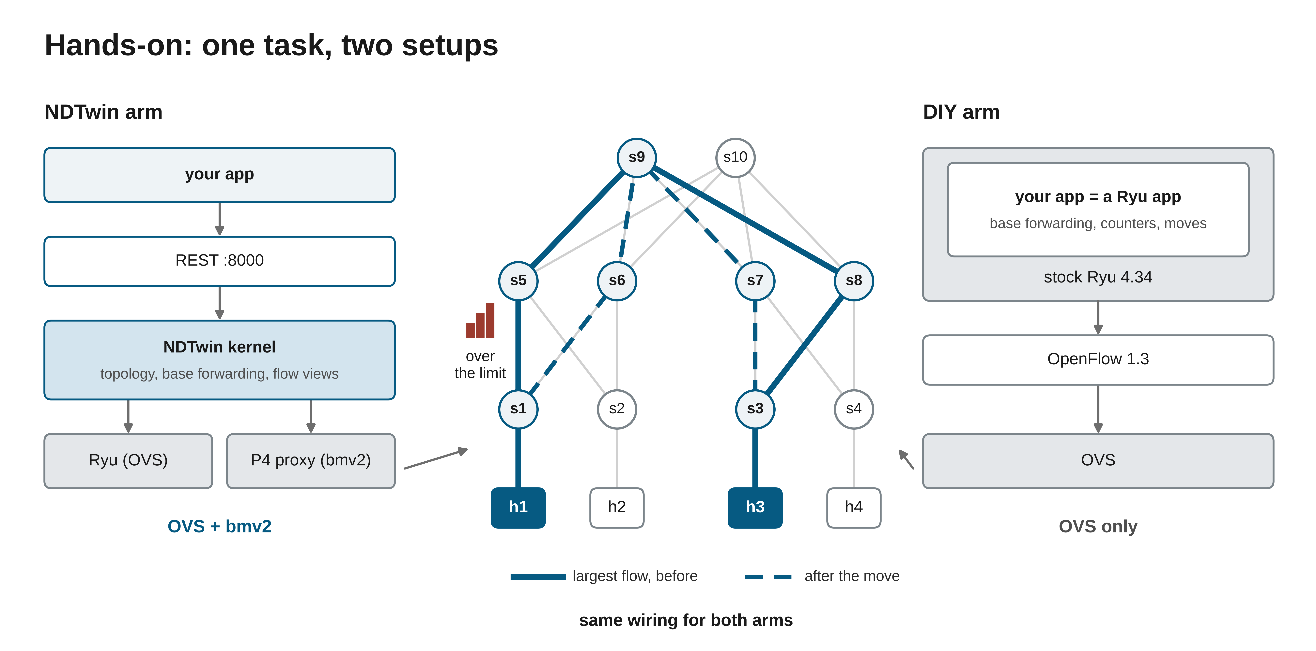
10
Notes:
講者備註：
- 🟠 拓樸（READ：讀檔，不是執行）：兩個臂用同一個 10 台交換機／4 台主機的接線（H/topology.tsv；兩個 JSON 模型與 ovs_4host_topo.py 的 16 條鏈路與埠一致，H/raw/helper_topo_vs_tsv.txt）。圖上的「搬移前／搬移後」是 NDTwin 那個 agent 開發時的一次執行紀錄（H/congestion/raw/agent_ndtwin_dev/evidence/ctl7.log 第 10 行），讀出來畫，不是這裡重跑的；DIY 的基本路由替同一對主機選的是另一條（s1-s6-s10-s7-s3，H/congestion/raw/agent_diy_dev/ryu.log 第 4 行）。
- 🟠 NDTwin 方塊寫的「base forwarding」：在 OVS 上是 NDTwin 自己的 Ryu app（K/intelligent_router.py）裝的，在 bmv2 上是 P4 proxy；NDTwin 臂的開發者一行都不用寫。
- 🟠 任務（H/congestion/TASK.txt，兩臂同一份）：任何一條交換機之間的鏈路、單一方向超過 40 Mbit/s 時，找出那條鏈路上最大的 TCP 流，搬到一條放得下的路徑，並且讓它留在那裡。只搬最大的那一條，不搬整對主機；任何主機對、任何方向、任何 port 都要能做。
- 🟠 判定（H/congestion/PREREG.txt §6、§7，兩個 app 都還不存在時寫定）：獨立的 checker 只讀 /sys 的 tx 計數器與接收端的 iperf3 JSON，不問 NDTwin、不問 Ryu。壅塞開始後 90 秒內解除、而且連續 120 秒保持，總送達 ≥95%、每條流 ≥90%，才算 PASS。每個臂×平面 5 次，變體 v1 v2 v3 v1 v2，每次都是全新的 fabric。判定用的變體沒有交給 agent（它們的 port／速率組合沒看過）；但兩個 agent 都自己測過 h2→h4，NDTwin 那個 agent 也測過 h3→h2（H/congestion/agents/*/NOTES.txt）。
- 🟠 兩臂差在哪（H/congestion/ARM_NDTWIN.txt、ARM_DIY.txt）：NDTwin 臂的 app 只能用 NDTwin 的 REST API（:8000），拓樸、基本轉送、流量視圖由 NDTwin 給；它在 OVS 上開發，同一個 app 目錄不改，再拿到 bmv2 上判定。DIY 臂的 app 本身就是原版 Ryu 4.34 的 OpenFlow 1.3 controller，連基本轉送都要自己寫，只有 OVS。
- INFERRED：為什麼是壅塞搬移、不是斷線後重新路由——NDTwin 自己就會繞過斷掉的鏈路（P13 左半），Ryu 附帶的 STP 範例也能讓 DIY 一行不寫就恢復（P13 左半）；failover 任務在兩側都不是「同一件工作」（H/PHASE0_NOTES.txt §4–5）。
- 🟠 DIY 臂也用實驗室的 helper 起 fabric（同一個 ovs_4host_topo.py），排除「DIY 的網路長得不一樣」。代價：helper 的 fabric 開著 sFlow（DIY 臂沒有人收）、DIY 臂另外把 bridge 釘在 OpenFlow 1.3，和 NDTwin 臂協商出同一版（H/PHASE0_NOTES.txt §6 第 1、2 點）。
- 公平性：DIY 臂沒有 P4 對應物，「同一個 app 不改就能跑 bmv2」只能問 NDTwin（P14）。

Slide 11
What each side had to build
component | NDTwin arm | DIY arm
base forwarding | given by NDTwin | written
topology and ports | given by get_graph_data · parsed | written, from topology.tsv
per-flow rate and path | given by get_detected_flow_data (sampled) · tracked | written, exact flow counters
path fallback, unused in the trials | written | n/a
per-link load | written, sum of flow estimates | written, exact port counters
congestion detection | written | written
path computation | written | written
rule install and check | given by batch write + dispatch status · calls written | written, no check
keep it there | written | inside path choice
loop, settings, logging | written | written
same app on bmv2 | same directory, unchanged (P14) | n/a (no P4 plane)
11
Notes:
講者備註：
- 🟢 行數（RAN，不在這張表上；總數在 P12）：各範圍的 cloc 計數——NDTwin：拓樸與埠 40、每條流 76、路徑備援 58、鏈路負載 12、壅塞偵測 48、路徑計算 65、寫規則與確認 122、留在那裡 37、其餘 116＋run.sh 4，合計 578；DIY：基本轉送 123、拓樸與埠 96、每條流 57、鏈路負載 40、壅塞偵測 30、路徑計算 57、寫規則 52、其餘 100，合計 555。cloc 1.98（`cloc --quiet --csv`，只取 code 欄；空行、註解、Python docstring 不算）在兩個 app 的指定行範圍上跑出來的。檔案是判定時跑的那一份：controller.py sha256 8f861d3c、run.sh 4672a502、app.py 3a4f76c6（H/congestion/SCORECARD.txt 的身分行，這裡重算相同）。各列加總 574＋run.sh 4＝578、555，和整檔 cloc 相同，每一行只算一次。
- 🟠 列的切法（READ：我讀程式碼的歸類，不是執行的結果）；範圍列在這裡，任何人都可以重數。兩邊用同一個規則：埠名與埠號的對應算「topology and ports」，送出規則的 helper 算「rule install」。
- NDTwin（H/congestion/agents/ndtwin_app/controller.py）：拓樸與埠 90–120、233–245（解析 GET /ndt/get_graph_data，含每條鏈路的埠）；每條流的速率與路徑 159–194、246–288、353–361（GET /ndt/get_detected_flow_data）；路徑備援 289–352（kernel 給的路徑不完整時，改從 GET /ndt/get_switch_openflow_table_entries 的基本規則推路徑）；鏈路負載 362–376；壅塞偵測 377–428；路徑計算 121–156、429–463；寫規則與確認 196–215、464–584（POST /ndt/install_flow_entries_modify_flow_entries_and_delete_flow_entries，再輪詢 GET /ndt/get_flow_dispatch_status?request_id=）；留在那裡 585–625；其餘 1–88、217–232、626–678。
- DIY（H/congestion/agents/diy_app/app.py）：基本轉送 132–139、208–225、316–345、367–447（交換機上線、每對主機一條固定路徑、table-miss、ARP、packet-in）；拓樸與埠 33–44（從 topology.tsv 抄進程式）、64–90、226–291（從 OpenFlow port description 的埠名學埠號）、293–302；每條流速率 141–172、494–528；鏈路負載 470–493、529–552（OpenFlow port stats 的 tx_bytes）；壅塞偵測 585–615；路徑計算 92–130、553–584；寫規則 303–315（FlowMod helper _flow）、346–366（_exact_match、_install_exact：每條 TCP 連線一條精確的 5-tuple 規則，也是量速率用的計數器）、616–640（搬移）；其餘 1–32、45–63、174–207、448–469、641–664。DIY 的「留在那裡」是 _plan 不回到走過的路徑（app.py:565）加上搬過的流在 packet-in 時重裝（app.py:408–409），已算在路徑計算與基本轉送裡。
- 🟢 讀法（數字）：NDTwin 臂沒有寫基本轉送（DIY 123 行），拓樸與埠只要解析（40 對 96 行）；但整體 578 對 555，NDTwin 臂沒有比較小。
- INFERRED：NDTwin 臂多出來的，主要不是「每條流」那一列，而是另外兩處。一是路徑備援 289–352（58 行），10 次判定裡一次都沒有觸發（🟢 判定計入的 10 個 app log，epoch 1791442401–1791445864，裡沒有 "taken from the base rules"）。二是處理取樣雜訊的設定與偵測：controller.py:32–50 的常數（12 次平滑、均值減一個標準誤差、連續 5 次、42 Mbit/s 遲滯）與 377–428 的偵測。這些是那個 agent 選的做法；它在 NOTES 裡寫一條實際 33 Mbit/s 的流每秒讀到 22–46（H/congestion/agents/ndtwin_app/NOTES.txt）。NDTwin 北向的流量是 1/256 sFlow 取樣估計值；DIY 直接讀 OpenFlow 的精確計數器，鏈路負載只取 4 秒平均（app.py:46–51）。
- 🟠 寫入確認：NDTwin 臂每批寫入都查 dispatch status（controller.py:501–522）；DIY 臂不確認規則有沒有裝上（沒有 barrier，也沒有處理 OFPT_ERROR 的 handler，app.py:303–314），所以 DIY 那邊有沒有被拒，這次沒有測到。
- 公平性（PREREG §10，事先揭露）：DIY 要自己寫基本轉送，任務本來就比較大；DIY 可以抄 Ryu 附帶的範例，它沒有拉進任何其他 Ryu app（🟠 app.py 沒有 require_app，也沒有 ryu_args.txt）。
- n＝1：每臂一個 agent、一個 app；另一個 agent 可能寫出大小很不一樣的程式。

Slide 12
Effort, measured
metric | NDTwin arm | DIY arm | pre-registered rule: result
lines of code in app/ (cloc) | 820 | 736 | NDTwin >= DIY: NDTwin loses
deliverable only (cloc) | 578 | 555 | informational, not registered
components the developer starts | 1 | 1 | equal: NDTwin loses
agent wall clock, first call to finish | 61 min | 35 min | NDTwin +73 %: NDTwin loses
agent tool calls | 101 | 46 | NDTwin +120 %: NDTwin loses
12
Notes:
講者備註：
- 🟢 全表是 RAN，出處 H/congestion/SCORECARD.txt（kernel commits 9335b189、65b14f46，本機 commit、未推送）。量法與「什麼算 NDTwin 輸」都是兩個 app 還不存在時就寫好的：H/congestion/PREREG.txt §9、§11。四個事先登記的努力指標，NDTwin 全部輸。
- 🟢 LOC：`cloc --quiet --csv`（cloc 1.98，/usr/bin/cloc），code 欄加總，app/ 底下除了 NOTES.txt 與 log 全部算。NDTwin 820＝Python 814（controller.py 574＋app/dev/ 的 8 支開發工具 240）＋run.sh 4＋dev/ 兩個一行的 API 回應 JSON 2；DIY 736＝app.py 555＋test_offline.py 161＋analyze.py 20。這裡用交付時 app/ 的副本（H/congestion/raw/agent_ndtwin_dev/、agent_diy_dev/）重跑 cloc，得到同樣的 820 與 736。
- 🟢 一個不對稱：NDTwin 那 2 行 JSON 算進去了，DIY 在 app/runs/ 底下留的 iperf3 JSON（工作負載的輸出，當成 log）沒有算。拿掉 JSON 是 818 對 736，判定不變。只算交付程式的 578 對 555 不是事先登記的指標，只供參考；它也沒有反過來。
- 🟢 components：(a) 開發者要自己啟動的行程兩邊都是 1 個（NDTwin：run.sh；DIY：ryu-manager app.py，沒有拉其他 Ryu app）；(b) 依賴的服務：NDTwin 臂是 NDTwin 的 REST API，DIY 臂是原版 Ryu 4.34。事先規則：一樣多就算 NDTwin 輸。
- 🟢 agent 時間與工具呼叫：從每個 agent 自己的對話紀錄算。起點是第一個工具呼叫（05:49:18Z、07:58:26Z）；終點用 agent 自己報的完成時間（06:50:29Z、08:33:45Z）＝3671 s 對 2119 s，+73%。若改用交回結果那一個呼叫的時間（06:50:48Z、08:34:02Z），差距仍是 +73%。工具呼叫 101 對 46（對話紀錄裡各是 102、47，各多的一次是交回結果的呼叫，不算）。事先規則：差距小於 25% 才算「沒有差別」。workload.sh 各跑 16、14 次（只供參考）。
- 🟠 誰寫、順序（READ：對話紀錄與 SCORECARD）：兩個都是全新的 Claude Sonnet 5.5 subagent，effort 都是 xhigh，同一份 prompt 範本（kits/AGENT_PROMPT_TEMPLATE.txt），只拿到自己那一臂的 kit，預算各 3 小時。NDTwin 臂先寫，DIY 臂後寫；後寫的 agent 沒有看過先寫那個 agent 的程式，也沒有看過它的對話紀錄。
- 🟠 揭露：Claude Code 對每個 subagent 都會附上專案的 CLAUDE.md 與最上層的 memory 索引，所以兩個 agent 的 context 裡都有它們；對話紀錄稽核顯示兩邊都沒有打開 memory 檔，各自只讀了自己的 ARM 檔允許的東西（DIY 那個 agent 讀了原版 Ryu 的原始碼，ARM_DIY 允許這麼做）。揭露，沒有修正（SCORECARD）。
- n＝1：每一臂只有一個 agent，這些努力數字各是一次觀察，不是分布；agent 的表現每次會不同（PREREG §1、§10）。
- 對帳：第一次在 NDTwin 上量「寫一個 app 要花多少」，沒有先前的結果可以更新或推翻。
- ❌ 不說「用 NDTwin 寫 app 比較省事」——在這個任務上，量出來是相反的。

Slide 13
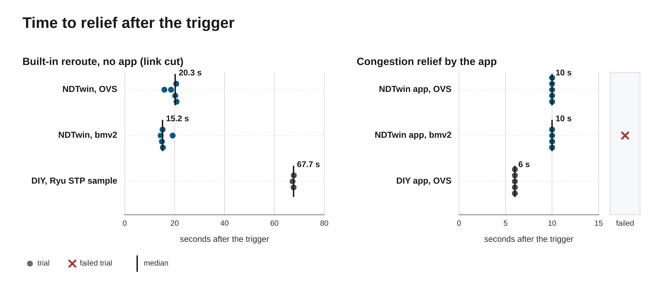
13
Notes:
講者備註：
- 🟢 左半（RAN，kernel commit dcff37b6）：切斷 h1→h3 主路徑上 s1 的上行鏈路，NDTwin 不用任何 app 就繞路：OVS 中位數 20.3 s（15.9–20.8，5/5）、bmv2 15.2 s（14.4–19.2，5/5）；Ryu 附帶的 STP 範例 67.7 s（3/3）。
- 🟢 右半（RAN，kernel commits 80a4e29f、9335b189）：壅塞到解除並保持 120 s。NDTwin app OVS 5/5、每次 10 s；bmv2 4/5、10 s，失敗那次在 114 s 被打破；DIY app OVS 5/5、每次 6 s。依事先規則，NDTwin 在反應時間上輸。
- 🟢 4 s 差距約一半是偵測比較慢，約一半是 NDTwin app 自己先裝下游再等 2 s 切入口的設計（controller.py:44、556）。INFERRED：偵測那一半可能來自北向速率是 1/256 sFlow 估計值。
- 不要比：左右兩半是不同的觸發、不同的量法；scripted 對照的 22 s 是 harness 自己排的時間。
- 🟢 身分：kernel binary sha256 6fc7e4187df49ee9（2026-10-03 建，沒有綁到 commit）、bmv2-fast 3ff54b5c1901c9d3、pipeline json 0b19d789d74fc996；committed 程式等於 2ece656c，加上約 105 個別人的未提交檔。proxy 之後改過，沒有重跑。
- ❌ 不說「proxy 後來改了，這些輸的地方現在可能沒有了」。
- 對帳：左半和 08-17 的同一個 cell 同量級、全部恢復（更新，不是推翻）。n＝1：右半每臂一個 agent、一個 app。

Slide 14
The same app, unchanged, on bmv2
check | OVS | bmv2
app code changed | -- | no (same directory; tree unchanged during the run)
PASS, of 5 trials | 5 | 4
pre-registered: same app on P4 (PREREG s.11) | -- | fails: 4 of 5 < 5 of 5
time to relief, median | 10 s | 10 s (4 PASS)
write refusals seen | 0 | 0
failed trial | none | v3: relief broke at 114 s
DIY arm | 5 of 5, 6 s | n/a (no P4 plane)
supplementary rerun, not counted | -- | 5 of 5, median 10 s
14
Notes:
講者備註：
- 🟢 同一個目錄（kernel commit 767a4b32 凍結；controller.py sha256 8f861d3c，判定期間沒變），寫它的 agent 沒在 bmv2 上試過。
- 🟢 OVS 5/5、bmv2 4/5，通過的都是 10 s；事先登記的「同一個 app 在 P4 上也能用」以 4/5 < 5/5 不成立（PREREG §11；results.tsv，kernel commits 80a4e29f、9335b189）。DIY 沒有 P4 平面。
- 🟢 10 次判定都沒有寫入被拒；app 每批都查 dispatch status。OVS 那一格的 0 只代表控制面沒有拒絕。
- 🟢 失敗那次（v3）：解除後被搬走的流兩次掉速，iperf3 補送的突發把一條鏈路推過 40 Mbit/s；app 只搬了一次。INFERRED：原因未明，唯一的線索是和另一個 session 的本機 build 時間重疊。
- 🟢 補跑 5 次、不計入（kernel commit 90132fa1）：5/5、9–10 s，主機一樣忙；事先登記的 4/5 不變。
- 🟢 身分同 P13；proxy 之後改過，沒有重跑。
- 建議講法：「事先登記的『同一個 app 在 P4 上也能用』不成立：bmv2 5 次過 4 次，原因未明。」
- ❌ 不說「完全可攜」，也不說「其實是 5/5」或「現在可能已經 5/5」。

Slide 15
When NDTwin is the right pick
you need | NDTwin | nearest alternative | tasks
one API: topology, flows, link load, rule writes | ● on all four (⚠ three, ◌ four) | ONOS+Mininet: ● on three | A1-A4
one app on OVS and bmv2 | ●⚠ (no group/meter on P4) | ONOS+Mininet: ● | A7
power-state and energy experiments | ●⚠◌ | no other ● on P07 (3 ?) | O6
live view of flows and load, your fabric | A2 ●⚠◌ · A3 ●⚠◌ | ONOS+Mininet: A2 ◐ · A3 ● | A2, A3
fault drills: cut links, power off switches | A5 ● · O5 ●⚠ (apps poll) | ONOS+Mininet: A5 ● (link events) | A5, O5
recorded state, replayed in a GUI | ●⚠◌ (graph and flows) | Forward*, IP Fabric*: ● (snapshots) | O8
15
Notes:
講者備註：
- 🟠 每一列都是 P05–P07 的格子，原樣帶過來，旗標不拿掉。
- 這一頁回答原題：一個 API 同時給拓樸、流、鏈路負載、還能寫規則，再加上節能實驗——這個組合在 P05–P07 只有 NDTwin 每格都是 ●（帶旗標）。ONOS+Mininet 最接近：A1、A3、A4、A5、A7、A8 都是 ●、沒有旗標；差在 A2（每條流的路徑與速率要自己拼）；它不在 P07 比，所以沒有節能那一列的判定。
- 第 2 列：兩邊都是 ●，同一個基準（各自附帶的 P4 pipeline 上，app 不改就跑）。NDTwin 的 ⚠ 是 P4 平面的靜默失敗（C-6、C-7），而且 P4 上 group／meter 回 501，ECMP 類 app 只能跑 OpenFlow。這一列兩邊打平，放在這裡是因為它和第 1、3 列合在一起才是 NDTwin 的組合。
- 🟢 第 2 列的 RAN 證據（P14）：一個壅塞搬移 app 一個 byte 不改，在 OVS 5/5、在 bmv2 4/5 通過（H/congestion/results.tsv；controller.py sha256 8f861d3c）；事先登記的「同一個 app 在 P4 上也能用」以 4/5 < 5/5 判為不成立（H/congestion/PREREG.txt §11、SCORECARD.txt）。失敗那次原因未明；唯一指向原因的線索是和另一個 session 的本機 build 時間重疊（INFERRED；H/congestion/raw/bmv2stall_investigation/build_timing_other_session.txt）。補充、不計入：exclusive-CPU claim 下（主機仍忙）補跑 5 次 5/5 通過（H/congestion/results_supplementary.tsv），沒有重現失敗、也沒有證實原因；事先登記的判定不變。這一格的 ● 是讀碼判的，跑出來的結果比它弱：講這一列時兩個一起講。
- 第 3 列：P07 的其他工具沒有 ●；Forward、CML、IP Fabric 是 ?（公開資料沒寫，不等於沒有）。
- 第 4 列：兩邊都是即時看自己控制的 Mininet fabric；差在每條流的路徑與速率（A2）：NDTwin 內建，ONOS+Mininet 要自己拼。
- 第 5 列：ONOS+Mininet 也能切 link，而且 app 收得到 link 事件；NDTwin 沒有推送、app 要 poll，但它還能在同一個 fabric 上關交換機做演練（O5）。
- 第 6 列：Forward、IP Fabric 在 O8 是乾淨的 ●（快照歷史，不是事件回放）；NDTwin 錄的是 graph 與 flow，內容不同，不是比它們強。

Slide 16
When NDTwin is the wrong pick
you need | use instead | NDTwin today | tasks
config, ACL, reachability checks | Batfish, Forward*, IP Fabric* | ○ | O2
vendor NOS behaviour | GNS3, CML*, Containerlab | ○ | O4
a hardware P4 target | ONOS+Stratum | ○ | P8
your own .p4, least friction | P4 tutorials VM, p4-utils | ◐ · ◐⚠◌ | P1, P3
a twin of a network you do not control | Forward*, IP Fabric*, sFlow-RT | no (O1 needs its own Ryu app) | O1
more than 10 switches, 128 hosts | ns-3, Batfish, IP Fabric* | largest measured: 10 / 128 | M7
high packet rates on the P4 plane | OVS plane or hardware | ~16-20 kpps, one flow, fast build | F-bmv2
traffic-aware what-if beyond power | ns-3, RouteNet-Fermi† | ◐ · ◐ switch power-off only | A6, O3
physical switches today | ONOS, Mininet+Ryu | ●◌ coded, no run on record | A8
16
Notes:
講者備註：
- 🟠 第 1–4 列與第 8、9 列來自 P05–P07 的格子；第 5 列的依據是 O1 的 scope（NDTwin 只鏡像它自己的 Ryu app 控制的網路）；第 6 列來自 M maturity.M7；第 7 列來自 KNOWN-ISSUES F-bmv2：一條流、三跳、fast build 量到的乾淨上限約 16–20 kpps，這個量測不支持任何其他 build、流數或 fabric 的推論。**天花板是 pps 不是 Mbit/s**（換 frame size，Mbit/s 差 16 倍）。❌ 不要把它講成「bmv2 大約幾 Mbps」。
- 第 3 列：產生封包測試（P6）四欄都是 ◐，所以不列；硬體目標（P8）只有 ONOS+Stratum 是 ●，但 Tofino 已停產、Stratum 最後一次 release 是 2022-06-30（M p4.P8 scope）。
- 第 4 列：自己的 .p4 在 NDTwin 上可以跑（13 支 tutorial exercise），但入口是實驗室的 `ndt up p4 --app`（problems 第 1 名）；表項 API 在 3a47bdb7 五種 match 都能寫，但只對 package 的表；NDTwin 自己的表回 409；proxy 重啟會丟、在 NDTwin fabric 上的呼叫沒有紀錄（P3 ◐⚠◌）。想快速試自己程式的人，p4-utils 或 P4 tutorials VM 比較省事。
- 第 5 列：要鏡像一個不是 NDTwin 在控制的網路，今天做不到（problems 第 14 名）。
- 第 9 列：實體交換機的程式寫了，kernel 樹裡沒有硬體執行 log（problems 第 18 名）。
- 這一頁的用意：讓老師知道我們清楚 NDTwin 不適合什麼。

Slide 17
P4 support since 9/30: new features
feature | a developer can
ternary, range, optional entries | write them, with a priority, via the API or in a package
the switch's own refusal reason | read its P4Runtime error code in a 502
your own P4Runtime controller | have cut links reach the twin (detect only)
P4 health check | run 57 cells over 22 P4 features, each red attributed (P18)
17
Notes:
講者備註：
- 🟠 全表 READ（3a47bdb7 的程式碼）。只放 9/30 那份報告之後的新功能，修掉的 bug 不放。9/30 那份裡 ternary／range 是「not done」、外部控制器下沒有斷線偵測，健檢不存在。
- 第 1 列：`POST /p4/table_entry` 依 p4info 宣告的型別讀值：ternary `[value, mask]`、range `[low, high]`、optional 一個值；表有 priority 欄就每筆都要帶（K/p4_proxy/proxy_agent/match_shape.py:47、:373-401）。寫不出來的 entry 回 400、說出是哪個欄位，交換機什麼都沒收到。package 的表項開機時走同一個寫入器（main.py:618-662），pre-flight 用同一份形狀檢查（K/tools/p4_exercise/preflight.py:235-243）。和真的 bmv2 比過（P18 右半）。只對 package 的表；NDTwin 自己的表回 409（P06 的 P3 備註）。
- 第 2 列：失敗的 P4Runtime Write 在 gRPC 頂層一律是空的 UNKNOWN；proxy 從 trailer 解出交換機逐筆的錯誤碼與訊息，放在 502 的 p4rt_error（K/p4_proxy/proxy_agent/api_routes.py:246-282、1035-1047）。開發者分得出「那筆不存在」和「交換機壞了」。
- 第 3 列：package 標 external（自己的 P4Runtime 控制器）時，NDTwin 本來就不寫任何表；新的是心跳在這裡也跑、只偵測：切斷的鏈路回報給 twin，不改路（K/tools/test_workflow/ndt:2960-2962、3059；K/p4_proxy/proxy_agent/main.py:1459）。只有讀碼，沒有引用執行紀錄。
- 第 4 列：見 P18。

Slide 18
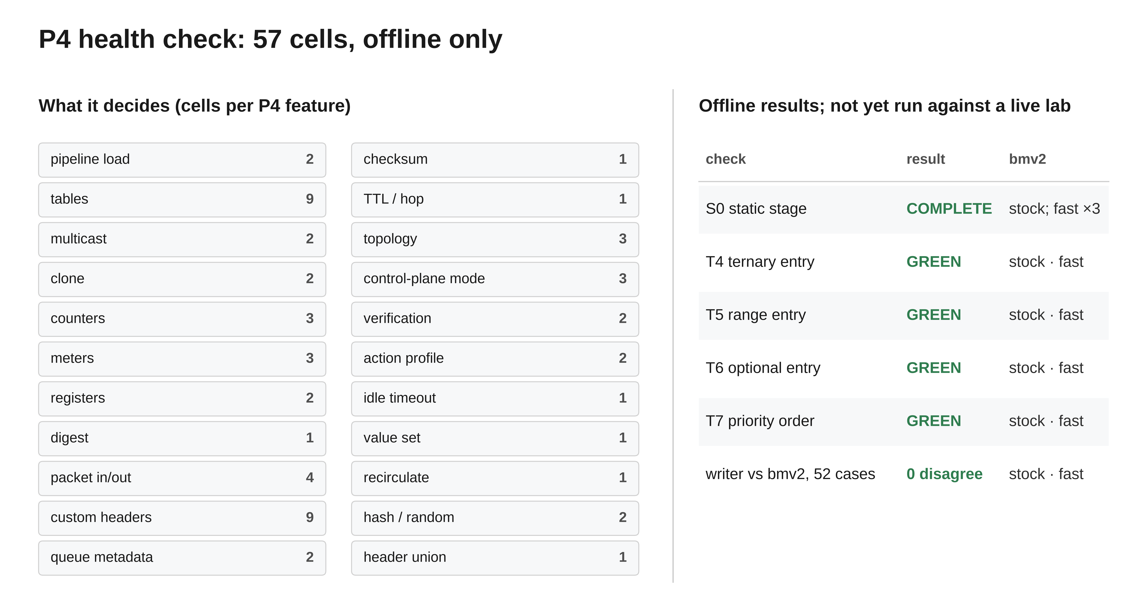
18
Notes:
講者備註：
- 🟠 左半（READ）：57 格分在 22 個 P4 功能面向（K/tools/p4_health/cells/table.py 的 CELLS；其中 2 格是別格的別名，獨立判定的是 55 格）。每格對照交換機上的狀態（thrift 唯讀）或 NDTwin 自己的觀測面判斷；判紅必須有歸因（bmv2 本身做得到，或 NDTwin 自己宣告沒有），不成立就記 UNATTRIBUTED、不計數。它最後要給的是「我的程式用到的功能，NDTwin 承載哪些」那張表；那張表還沒有。
- 🟢 右半（RAN，離線，拋棄式 bmv2，不在 NDTwin fabric 上）：
- S0 靜態段（編譯、pre-flight、自檢）：S0 的檢查全部 ok、COMPLETE，HEAD f9f28623。自檢用 stock bmv2，fast 只出現在其中 3 次試驗。S0 記下的雜湊：simple_switch_grpc stock 327fa7d172217397、fast 3ff54b5c1901c9d3。
- T4–T7（ternary、range、optional、兩筆重疊時 priority 的先後）：在同一個行程裡呼叫 proxy 的 `POST /p4/table_entry` handler 寫入，thrift 讀回 entry、遮罩、priority 都對，stock 與 fast 都 GREEN，commit e17d39e5（p4_proxy/proxy_agent 和 3a47bdb7 只差註解與 docstring）。
- 寫入器 vs bmv2：52 個形狀案例，49 一致、3 只在本機（沒有線上形式）、0 不一致，stock 與 fast 逐列相同；worktree 526dd41c、程式 3a90e63a（match_shape.py 和 3a47bdb7 相同）。這次更新了同一套案例更早的一次比對（48／4／0）：當時留在本機的一個案例這次送上了交換機，兩顆都拒絕。
- T4–T7 與寫入器比對的 bmv2 只以安裝路徑識別，沒有取雜湊。所有 commit 都是 3a47bdb7 的祖先。
- ❗ 沒有對 live lab 跑過，沒有 health.json；其餘格子沒有結果，讀碼的預測不在這頁、也不講。
- ❌ 不說「健檢顯示 NDTwin 支援某個 P4 功能」，也不說「在 NDTwin fabric 上驗過」。

Slide 19
Real problems, ranked: 1-6
# | problem | hurts | evidence | fix | est. cost
1 | own .p4 only via a lab CLI tied to one machine | P4 | ndt:1606,1646; ndtwin-lab:98; KI G-7 | user-level command; install-time config; clean-VM CI | 1-2 weeks
2 | writes report success that did not happen | app · P4 · ops | api_routes.py:589; KI C-6, C-7, A-4g | non-2xx with reason; wait mode with per-entry result | 3-5 days
3 | zero means idle or blind; slow flows vanish | app · ops | KI C-9, B-x reverse; FlowLinkUsageCollector.hpp:91 | null when silent; window parameter; contract test | 3-5 days
4 | P4 rule changes lost on proxy restart | P4 · app | api_routes.py:891; main.py:51; KI A-4c | table_entry journal + cookie replay; routing replay; boot_id | 2-3 weeks
5 | power cycle cuts hosts, checks green | ops | OVSPowerStrategy.cpp:475; KI B-9 | keep ofport on re-add; ping before "success" | 2-4 days
6 | rule view lags, can show rejected rules | app | KI C-4b, C-4 | fresh read-back from the switch; ghost filter on OVS | 2-4 days
19
Notes:
講者備註：
- 排序：「會不會讓一個開發者放棄」。A 擋住第一次使用 > B 讓人不再相信數字（第 2–7 名）> C 少了能力但有繞法 > D 少見路徑。成本是粗估（INFERRED）。
- 第 1 名：自己的 .p4 只能經實驗室 CLI `ndt up p4 --app` 寫入 proxy 讀的 knob（K/tools/test_workflow/ndt:1606,1646；K/p4_proxy/mininet/app_package.py:56），root helper 的預設路徑指向一個使用者的家目錄（ndtwin-lab:98；KI G-7）。修法：使用者層級指令、安裝時寫設定、乾淨 VM 的 CI。只有讀碼。
- 第 2 名：bmv2 表滿時 proxy 回 200 `Failed to add route`（K/p4_proxy/proxy_agent/api_routes.py:588-589；C-6）；P4 上帶 priority 的刪除回 200（C-7）；kernel 的 install 只回 queued（HttpSession.cpp:2443）；BLOCK_HOST 不檢查結果（A-4g）。只有 `POST /p4/table_entry` 會回 502 加錯誤碼，kernel 寫入的路沒變。修法：非 2xx 加原因、等待模式回逐筆結果。
- 第 3 名：遙測停了時利用率回 0、age 回 −1、慢的流在 3 秒視窗裡一半時間看不到（C-9、C-8、B-17、B-x；FlowLinkUsageCollector.hpp:91）。修法：瞎了就給 null、視窗做成參數、契約測試。
- 第 4 名：proxy 重啟後 bring-up 以後的規則變動消失，twin 看起來仍健康（A-4c）。在 3a47bdb7 上，routing journal 只記錄、重放沒有呼叫點（main.py:51-53），table_entry 的寫入不進 journal（api_routes.py:886-892、1055），kernel 不讀 boot_id。狀態：table_entry 的 journal 與 cookie 把關的重放正在做、不在 trunk；routing 重放與 boot_id 還沒開始。成本約 2–3 週（INFERRED，2026-10-12 估），所以在 P22 的 NEXT。
- 第 5 名：OVS 關機再開後埠號重排（OVSPowerStrategy.cpp:475），主機斷線而四種檢查全綠（B-9）。修法：保留 ofport、回報前先 ping。
- 第 6 名：刪掉的規則還會被列 9.61 秒（C-4b）；OVS 寫入路徑沒套用 ghost 過濾（C-4）。

Slide 20
Real problems, ranked: 7-12
# | problem | hurts | evidence | fix | est. cost
7 | recording stops silently | ops | integration-matrix.md:147; KI B-3 | reconnect with backoff; refuse instead of 200 | 1-2 days
8 | topology must be declared; OVS copy fixed | ops · app | TopologyAndFlowMonitor.cpp:2373 | OVS fabric from model; undeclared vertices; 64-switch run | 1.5-2 weeks
9 | what-if narrow, no check on record | ops · app | energy_saving_simulator.cpp:467 | link-removal input; predicted vs measured run | 1-2 weeks
10 | P4 plane lacks ECMP, meters, five routes | P4 · app | P4RoutingStrategy.cpp:27; api_routes.py (15 routes) | ECMP selector; table size; missing proxy routes | 2-3 weeks
11 | built on an unmaintained controller | app · ops | intelligent_router.py:618; Ryu 4.34 (2019) | port to os-ken, current Python | ~1 week
12 | rates are sampled estimates; exact counters unused | app · ops | FlowLinkUsageCollector.cpp:1339; ovs_4host_topo.py:164 | counter samples under Mininet; P4 emitter too | 4-6 days
20
Notes:
講者備註：
- 第 7 名：Network-State-Recorder 一次 connection refused 就永久停止（integration-matrix.md:147）；kernel 的 historical_logging 在 Mininet 下不寫（B-3）。修法：backoff 重連。
- 第 8 名：拓樸檔沒有的交換機被忽略（TopologyAndFlowMonitor.cpp:2373）；OVS 副本寫死 10 台；量過最大 10 台／128 主機。修法：OVS 也從模型建、未宣告頂點、64 台量測。
- 第 9 名：附帶的模擬器只吃「關掉哪些交換機」（energy_saving_simulator.cpp:467），預測和實測沒比過。修法：拿掉鏈路的輸入、一次預測對實測。
- 第 10 名：P4 上 group／meter 被拒（P4RoutingStrategy.cpp:27-33）、每張表 1024 筆（ndtwin_switch.p4:344,360）、proxy 沒有 meter、register、digest、packet-out、clone session 的 route（api_routes.py 的 15 條 route）。ternary／range／optional 已經可以寫，不在這一名。修法：ECMP selector、表大小參數、補 route（約 2–3 週，INFERRED）；補哪幾條，先對 live lab 跑一次健檢來定（P18）。
- 第 11 名：OVS 平面靠 Ryu 4.34（2019）跑在 Python 3.8（intelligent_router.py:617-618）。修法：換 os-ken。
- 第 12 名：Mininet 下北向的流與鏈路速率只來自 1/256 sFlow；精確的 counter sample 有解析、但在 Mininet 下跳過（FlowLinkUsageCollector.cpp:1339-1344）。實作對照：NDTwin app 10 s、讀精確計數器的 DIY 6 s（P13）；INFERRED：其中約 2 s 偵測可能來自取樣。修法 A：Mininet 下收 counter sample、OVS 開 polling、P4 proxy 發 counter sample。

Slide 21
Real problems, ranked: 13-19
# | problem | hurts | evidence | fix | est. cost
13 | failures reach apps only by polling | app | no push in src/; topology_manager.py:415 | event stream (SSE); LLDP interval sweep | ~1 week
14 | mirroring needs NDTwin as the controller | ops | intelligent_router.py:617; O1 | read-only observer mode | 3-6 weeks
15 | API open to the network, no auth | ops | ControllerAndOtherEventHandler.cpp:100 | bind 127.0.0.1; token; narrow CORS | 1-2 days
16 | any app can release another's lock | app | KI B-2 | owner check on release and renew | ~2 days
17 | intent translator: one cloud LLM, no run on record | ops | LLMAgent.cpp:138 | configurable endpoint; one end-to-end run | 1-2 days
18 | physical switch path: no run on record | ops · app | GraphTypes.hpp:140; no hardware log | disclose: no testbed; mark "unverified" | < 1 day
19 | no P4 hardware target; bmv2 pps ceiling | P4 | ndtwin_switch.p4:32; KI F-bmv2 | disclose: target discontinued; state pps | --
21
Notes:
講者備註：
- 第 13 名：src/、include/ 裡沒有 websocket 或 event-stream 之類的推送機制；P4 上 LLDP 每 5 秒一次（K/p4_proxy/proxy_agent/topology_manager.py:373），鏈路在最後一個 beacon 之後 15 秒判斷為斷（:1680、:2026；每 5 秒檢查一次，:422），也就是切斷後約 10–20 秒；KNOWN-ISSUES D-2 實測的 bmv2 偵測 10.7–14 秒在這個範圍內。修法：kernel 加 SSE 事件流（link、switch、規則結果）；跑 D-2 的 beacon 間隔掃描（knob `NDTWIN_P4_BEACON_S` 已在，掃描沒有跑過的紀錄）。
- 第 14 名：鏡像的前提是 NDTwin 自己的 Ryu app 安裝所有路由（K/intelligent_router.py:617-618）。修法：唯讀 observer 模式——拓樸從既有 controller 的 REST（ONOS、原版 Ryu）讀、遙測從交換機 sFlow，寫入關閉。需要先做設計決定（twin 對不是它控制的網路能做什麼）。
- 第 15 名：REST 伺服器綁在 0.0.0.0:8000（K/src/ndt_core/event_handling/ControllerAndOtherEventHandler.cpp:100），CORS 是 *（K/src/ndt_core/http/HttpSession.cpp:305），沒有認證——關交換機、切鏈路的 route 都在同一個 port。繞法是防火牆，所以歸在 C 層。修法：預設只綁 127.0.0.1、要放寬得明確給旗標；會改變狀態的 route 要 bearer token；CORS 只開給 GUI 的 origin。
- 第 16 名：任何 app 都能釋放或續約別人的鎖（KNOWN-ISSUES B-2 第 2 部分；第 1 部分已修）。只有一個 app 時不會踩到；兩個 app 同時跑（例如 TE 與節能）就會，所以歸在少見路徑。
- 第 17 名：唯一的端點寫死 https://api.openai.com（K/src/ndt_core/intent_translator/LLMAgent.cpp:138），預設模型在 K/src/main.cpp:418；預設關閉，開啟 AI 的執行沒有紀錄（測試 stack 一律以 --no-ai 啟動）。修法：可設定的 OpenAI 相容 base URL（本機模型也能接）＋一次端到端測試。
- 第 18、19 名是「揭露」，不是修法，理由：
- 18：程式寫了 HPE5520 與 Brocade 兩種（K/include/common_types/GraphTypes.hpp:140-144），但 kernel 樹裡沒有任何硬體執行 log，實體 testbed 停用（K/doc/2026-01-02_ndt_api.md:1598-1599 那句只講電源分支）。沒有硬體就沒辦法驗證；能做的是在 `--help` 與 get_graph_data 標出「testbed 模式未驗證」，拿到硬體的第一天就跑。
- 19：程式只有 bmv2 v1model（K/README.md:5；K/p4_proxy/p4_src/SPEC.md:6-7；K/p4_proxy/p4_src/ndtwin_switch.p4:32）；主要的硬體 P4 目標（Tofino）已停產（M p4.P8 ONOS+Stratum scope）。bmv2 的天花板用 pps 講：約 16–20 kpps，一條流、fast build（KNOWN-ISSUES F-bmv2；這個量測不支持其他 build 的數字）。以後的選項是評估 P4-DPDK 或 eBPF 後端，以月計。

Slide 22
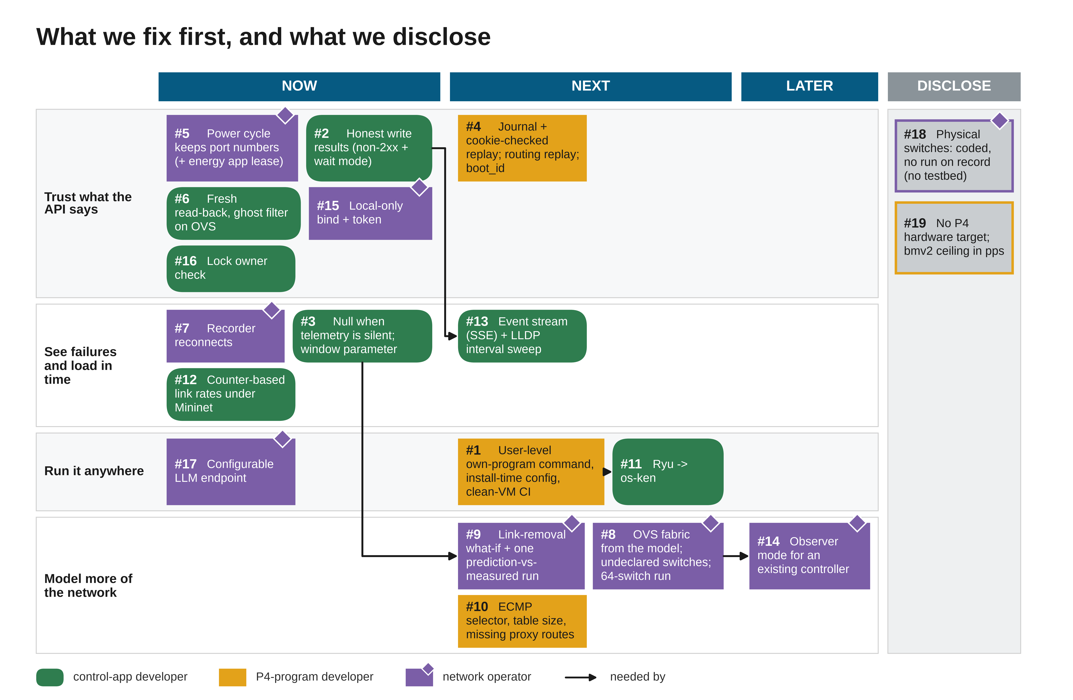
22
Notes:
講者備註：
- 這張圖是 P19–P21 的修法排程（INFERRED 的計畫，不是已完成的事）。不寫日期。
- NOW（每一部分都不到約一週）：#2 誠實的寫入結果、#3 遙測瞎了就給 null、#5 OVS 電源循環保留埠號、#6 即時讀回、#7 recorder 重連、#12 Mininet 下用計數器算鏈路速率、#15 只綁本機加 token、#16 鎖的 owner 檢查、#17 可設定的 LLM 端點。讓人不再相信 twin 的 #2–#7 裡，除了 #4 都在這一欄。
- #12 放 NOW 的理由：用較便宜的修法 A，兩部分各不到一週（kernel 收 counter sample 加 OVS 開 polling 2–3 天；P4 proxy 發 counter sample 2–3 天，INFERRED），依欄位規則是 NOW。不畫箭頭：它和 #3 改的是同一個收集器，但兩個修法誰都不需要誰先完成。
- NEXT（有一部分約一週以上）：第一個是 #1（排名第一但要 1–2 週，因為是打包加 CI），接著 #8 從模型建 OVS fabric、#9 what-if 加鏈路並對實測、#4 table_entry 的 journal 與 cookie 重放、routing 的重放、kernel 讀 boot_id（約 2–3 週）、#10 ECMP selector、表大小、補上缺的 proxy route、#11 換 os-ken、#13 事件流。
- 圖上不標「進行中」：#4 的修法有一部分正在做、都不在 trunk，狀態寫在第 4 名的備註（P19）。
- LATER 只有 #14 observer 模式：需要先決定 twin 對它不控制的網路可以做什麼。
- DISCLOSE：#18 實體交換機（沒有 testbed）、#19 硬體 P4 目標（已停產）——修不了，理由在 P21。
- 箭頭讀作「被……需要」（圖例 needed by）：#2→#13（事件流要帶誠實的規則結果）、#1→#11（先有乾淨 VM 的 CI，再換 os-ken，CI 一起蓋到）、#8→#14（observer 需要未宣告頂點）、#3→#9（驗證 what-if 需要會說「我瞎了」的遙測）。

